Slide 1
Matemática e suas
Tecnologias - Matemática
Ensino Médio, 3º Ano
Noções de Estatística:
pesquisa e representações gráficas

Slide 2
Conversa inicial
MATEMÁTICA, 3° Ano do Ensino Médio
Noções de Estatística: pesquisa e representações gráficas
Dê exemplos de quando ou em que situação a estatística é usada.
Por que estudar estatística?
Para que serve a estatística?
O que é Estatística?
O que é uma pesquisa?

Slide 3
O que diz o dicionário?
MATEMÁTICA, 3° Ano do Ensino Médio
Noções de Estatística: pesquisa e representações gráficas
*Estatística: parte da Matemática em que se investigam processos de obtenção, organização e análise de dados sobre uma população ou uma coleção de seres quaisquer e métodos de tirar conclusões e fazer predições com base nestes dados.
*Pesquisa: 1. Ato ou efeito de pesquisar (1 e 2). 2. Investigação e estudo, minuciosos e sistemáticos, com o fim de descobrir fatos relativos a um campo do conhecimento.
*Fonte: FERREIRA, Aurélio Buarque de Holanda. Miniaurélio Século XXI Escolar: o minidicionário da língua portuguesa. 4. ed. Rio de Janeiro: Nova Fronteira, 2000.

Slide 4
Algumas definições ...
MATEMÁTICA, 3° Ano do Ensino Médio
Noções de Estatística: pesquisa e representações gráficas
População: conjunto de tudo o que interessa ao estudo de um problema de pesquisa, segundo alguma característica pré-selecionada;
amostra: qualquer subconjunto não vazio de uma população, ou seja, qualquer parte não vazia de uma população;
variável: tem por característica apresentar uma variabilidade quando são realizadas sucessivas mensurações;
variável qualitativa: caracterizada numa pesquisa por se referir a avaliações subjetivas;
variável quantitativa: caracterizada numa pesquisa por se referir a avaliações objetivas, de caráter numérico.

Slide 5
Navegando e dialogando!
MATEMÁTICA, 3° Ano do Ensino Médio
Noções de Estatística: pesquisa e representações gráficas
Acesse o link a seguir:
http://www.metadados.ibge.gov.br/principalRelatorioPesquisa.aspx?codPesq=PE
Você já tinha visto um relatório oficial de pesquisa?
Que observações você faria sobre ele?

Slide 6
Fases de uma pesquisa estatística
MATEMÁTICA, 3° Ano do Ensino Médio
Noções de Estatística: pesquisa e representações gráficas
Definição do problema: é o tema que vai nortear a pesquisa;
formulação de um plano de coleta de dados: permite definir qual o melhor instrumento para coletar os dados da pesquisa;
coleta dos dados: é a execução do plano de coleta de dados com o uso do instrumento proposto;
análise dos dados coletados: permite organizar e analisar os dados coletados;
apresentação dos dados coletados: forma de expor os resultados da pesquisa.

Slide 7
Navegando e dialogando
MATEMÁTICA, 3° Ano do Ensino Médio
Noções de Estatística: pesquisa e representações gráficas
Agora acesse este outro link:
http://www.ibge.gov.br/home/estatistica/indicadores/trabalhoerendimento/pme_nova/questionarioPME.pdf
Você já tinha visto um instrumento oficial de coleta de dados?
Que observações você faria sobre ele?

Slide 8
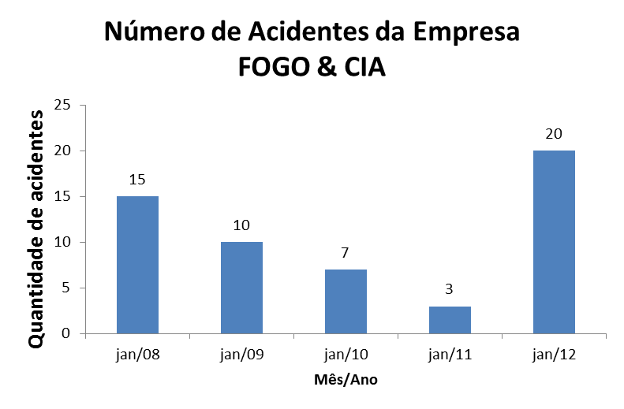
Tipos de representações gráficas
MATEMÁTICA, 3° Ano do Ensino Médio
Noções de Estatística: pesquisa e representações gráficas
Gráfico de colunas
Fonte: Dados Fictícios
Plotagem do gráfico: Microsoft Excel ®

Slide 9
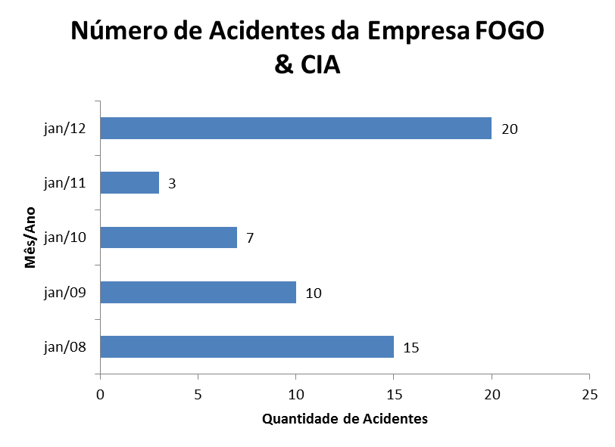
Tipo de representações gráficas
MATEMÁTICA, 3° Ano do Ensino Médio
Noções de Estatística: pesquisa e representações gráficas
Gráfico de barras
Fonte: Dados Fictícios
Plotagem do gráfico: Microsoft Excel ®

Slide 10
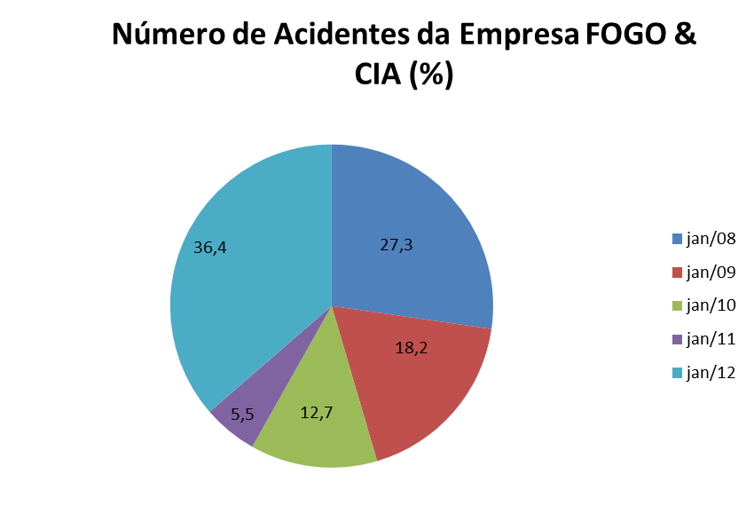
Tipo de representações gráficas
MATEMÁTICA, 3° Ano do Ensino Médio
Noções de Estatística: pesquisa e representações gráficas
Gráfico pizza
Fonte: Dados Fictícios
Plotagem do gráfico: Microsoft Excel ®

Slide 11
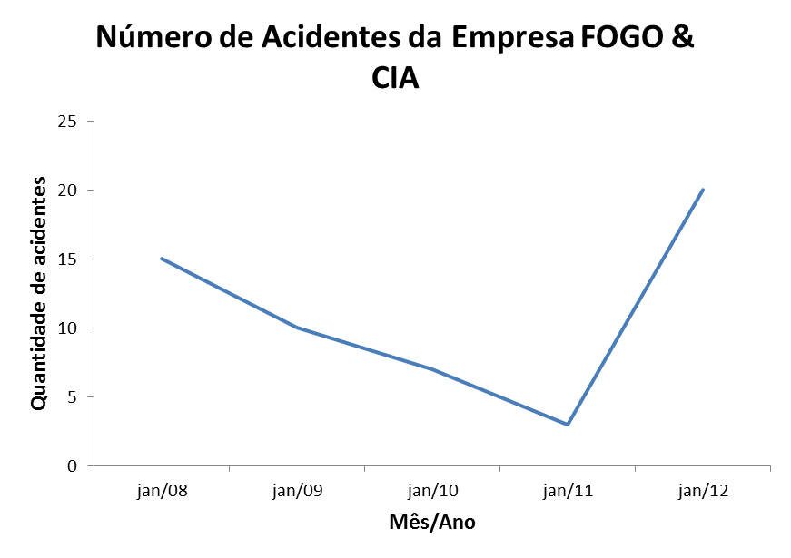
Tipo de representações gráficas
MATEMÁTICA, 3° Ano do Ensino Médio
Noções de Estatística: pesquisa e representações gráficas
Gráfico de linha
Fonte: Dados Fictícios
Plotagem do gráfico: Microsoft Excel ®

Slide 12
Fazendo e aprendendo
MATEMÁTICA, 3° Ano do Ensino Médio
Noções de Estatística: pesquisa e representações gráficas
Atividade 1: Monte um grupo de cinco colegas e discutam sobre um tema sobre o qual vocês gostariam de pesquisar seguindo as fases de uma pesquisa estatística.
IMPORTANTE: Não se esqueça de que, para organizar os dados de sua pesquisa, vocês irão utilizar uma planilha eletrônica (Microsoft Excel® ou algum software similar) e, para a socialização da pesquisa, utilizarão o data show através do Microsoft Power Point® ou algum software similar.
LEMBREM: Caprichem no entusiasmo e não se esqueçam de demonstrar atitudes respeitosas para com todos os colegas, tanto com os membros do seu grupo, como os dos outros grupos. O aprendizado colaborativo é uma das formas mais eficazes para aquisição de conhecimento, por isso aproveite bem este riquíssimo momento.

Slide 13
Vamos avaliar?
MATEMÁTICA, 3° Ano do Ensino Médio
Noções de Estatística: pesquisa e representações gráficas
Façamos uma análise em relação à apresentação de seu grupo, focando os critérios:
motivação e integração com a equipe;
composição dos slides (tipo de fonte utilizada, tamanho da fonte, estética de imagens);
maneira de se portar diante de um público (aspectos da fala e postura);
aspecto conceitual (verificar se houve apropriação).

Slide 14
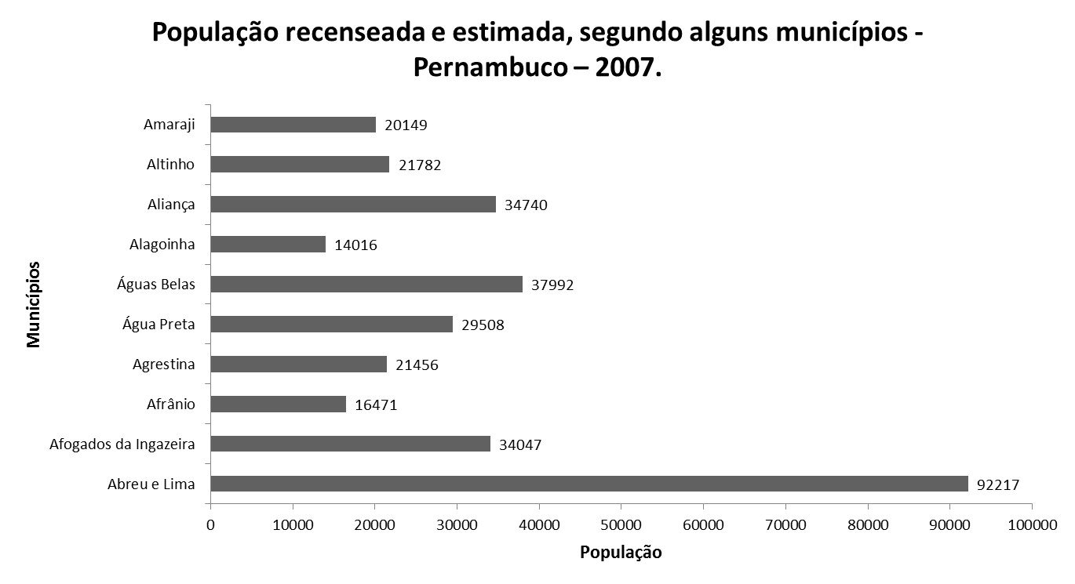
Agora é com vocês!
MATEMÁTICA, 3° Ano do Ensino Médio
Noções de Estatística: pesquisa e representações gráficas
1°) Observe o gráfico a seguir.
Fonte dos dados: IBGE, Contagem da População 2007. Disponível em: <http://www.ibge.gov.br/home/estatistica/populacao/contagem2007/contagem_final/tabela1_1_13.pdf>. Acesso em 04 Jun 2012. Plotagem do gráfico: Microsoft Excel ®

Slide 15
Agora é com vocês!
MATEMÁTICA, 3° Ano do Ensino Médio
Noções de Estatística: pesquisa e representações gráficas
A) Qual o município mais populoso?
B) Qual o município menos populoso?
C) Com auxílio de uma Planilha eletrônica (Microsoft Excel® ou algum software similar) , construa 4 gráficos (colunas, linha, barras e setores).
D) Qual dos gráficos do item anterior você consideraria melhor para representar as informações contidas na tabela?

Slide 16
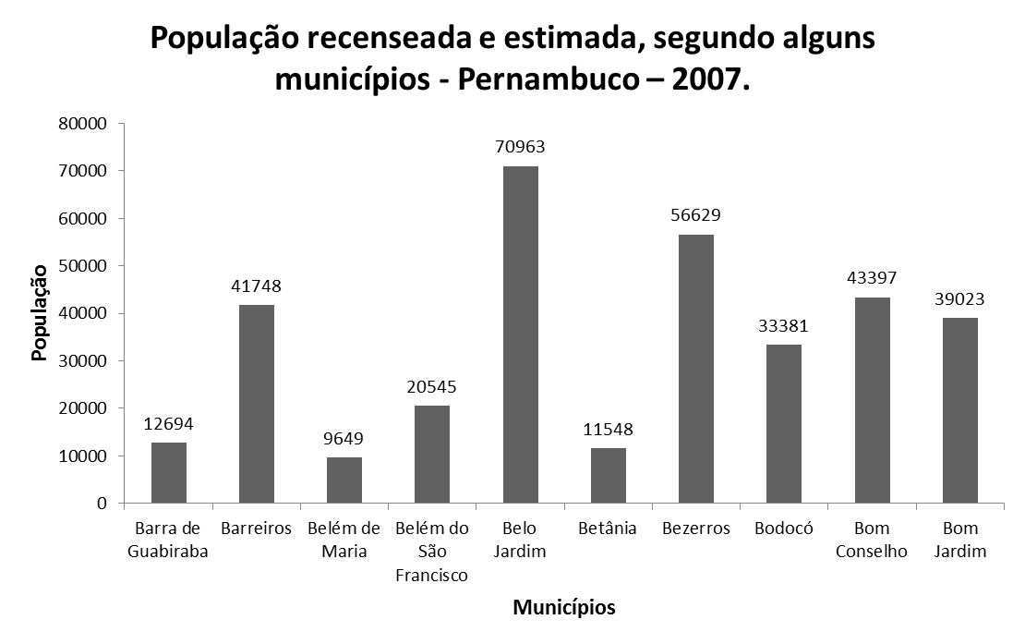
Agora é com vocês!
MATEMÁTICA, 3° Ano do Ensino Médio
Noções de Estatística: pesquisa e representações gráficas
2°) Observe o gráfico a seguir.
Fonte dos dados: IBGE, Contagem da População 2007. Disponível em: <http://www.ibge.gov.br/home/estatistica/populacao/contagem2007/contagem_final/tabela1_1_13.pdf>. Acesso em 04 Jun 2012. Plotagem do gráfico: Microsoft Excel ®

Slide 17
Agora é com vocês!
MATEMÁTICA, 3° Ano do Ensino Médio
Noções de Estatística: pesquisa e representações gráficas
A) Qual o município mais populoso?
B) Qual o município menos populoso?
C) Com auxílio de uma Planilha eletrônica (Microsoft Excel® ou algum software similar), construa a tabela que gerou este gráfico.
D) Você sugeriria, para a apresentação dos dados, outro gráfico diferente desse? Explique.

Slide 18
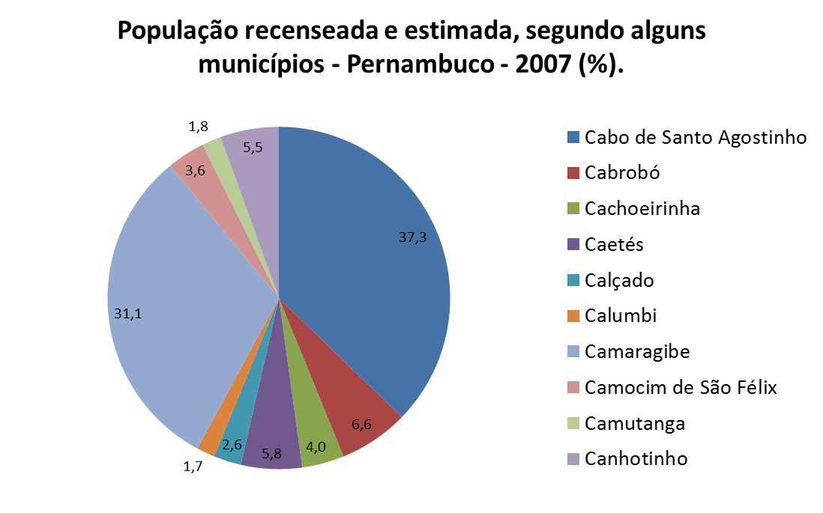
Agora é com vocês!
MATEMÁTICA, 3° Ano do Ensino Médio
Noções de Estatística: pesquisa e representações gráficas
3°) Observe o gráfico a seguir.
Fonte dos dados: IBGE, Contagem da População 2007. Disponível em: <http://www.ibge.gov.br/home/estatistica/populacao/contagem2007/contagem_final/tabela1_1_13.pdf>. Acesso em 04 Jun. 2012. Plotagem do gráfico: Microsoft Excel ®

Slide 19
Agora é com vocês!
MATEMÁTICA, 3° Ano do Ensino Médio
Noções de Estatística: pesquisa e representações gráficas
A) Qual o município mais populoso?
B) Qual o município menos populoso?
C) Com auxílio de uma Planilha eletrônica (Microsoft Excel® ou algum software similar), construa a tabela que gerou este gráfico.
D) Você sugeriria, para a apresentação dos dados, outro gráfico diferente deste? Explique.

Slide 20
Agora é com vocês!
MATEMÁTICA, 3° Ano do Ensino Médio
Noções de Estatística: pesquisa e representações gráficas
A bolsa de valores é o mercado organizado onde se negociam ações de capital aberto (públicas ou privadas) e outros instrumentos financeiros como opções e trabalhos. Pode ser na forma de uma associação civil sem fins lucrativos, que mantém o local ou o sistema de negociação eletrônico adequado à realização de transações de compra e venda de títulos e valores mobiliários, mas, o mais usual hoje em dia, é que as Bolsas de Valores atuem como S/A, visando ao lucro através de seus serviços.
(Disponível em: < http://pt.wikipedia.org/wiki/Bolsa_de_valores>. Acesso em 17 Jun. 2012.)

Slide 21
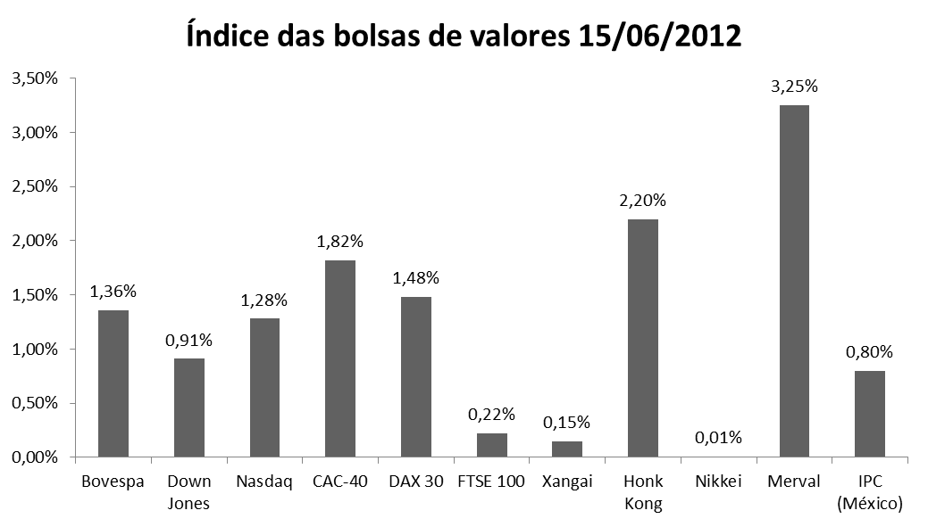
Agora é com vocês!
MATEMÁTICA, 3° Ano do Ensino Médio
Noções de Estatística: pesquisa e representações gráficas
Observe o índice de negociação das bolsas de valores noticiado, de acordo com o gráfico a seguir.
Fonte: INDICADORES. Diario de Pernambuco. Pernambuco, 16 Jun. 2012.

Slide 22
Agora é com vocês!
MATEMÁTICA, 3° Ano do Ensino Médio
Noções de Estatística: pesquisa e representações gráficas
A) Qual a bolsa que obteve o maior índice no volume de negociações?
B) Qual a bolsa que obteve o menor índice no volume de negociações?
C) Em quais bolsas o índice no volume negociação esteve abaixo de 1%?
D) Em quais bolsas o índice no volume de negociação esteve acima de 1%?

Slide 23
Agora é com vocês!
MATEMÁTICA, 3° Ano do Ensino Médio
Noções de Estatística: pesquisa e representações gráficas
E) Represente os dados apresentados no gráfico em forma de tabela.

Slide 24
Agora é com vocês!
MATEMÁTICA, 3° Ano do Ensino Médio
Noções de Estatística: pesquisa e representações gráficas
5°) Leia a definição que segue.
Naturalidade: 1. Qualidade ou caráter de natural. 2. Local (município, estado, etc.) de nascimento. 3. Nascimento, origem.
Fonte: FERREIRA, Aurélio Buarque de Holanda. Miniaurélio Século XXI Escolar: o minidicionário da língua portuguesa. 4. ed. Rio de Janeiro: Nova Fronteira, 2000.
Faça uma pesquisa com os colegas de sua turma considerando como variáveis: a naturalidade e o lugar onde moram.

Slide 25
Agora é com vocês!
MATEMÁTICA, 3° Ano do Ensino Médio
Noções de Estatística: pesquisa e representações gráficas
A) Montem uma tabela com os dados pesquisados;
B) Escolham um gráfico que melhor representa as variáveis pesquisadas e com a ajuda de uma Planilha eletrônica (Microsoft Excel®, ou algum software similar), apresente-o.
C) Qual a naturalidade mais comum?
D) Qual o lugar mais comum de se morar?
E) Qual o lugar menos comum de se morar?

